Slide 1
Πληροφορική II
Ελληνική Δημοκρατία
Τεχνολογικό Εκπαιδευτικό Ίδρυμα Ηπείρου
Ενότητα 6 : Δομές αρχείων
Δρ. Γκόγκος Χρήστος

Slide 2
Ανοιχτά Ακαδημαϊκά Μαθήματα στο ΤΕΙ Ηπείρου
Τμήμα Χρηματοοικονομικής & Ελεγκτικής (Παράρτημα Πρέβεζας)
Πληροφορική ΙI
Ενότητα 6 : Δομές αρχείων
Δρ. Γκόγκος Χρήστος
Επίκουρος Καθηγητής
Άρτα, 2015

Slide 3
Άδειες Χρήσης
Το παρόν εκπαιδευτικό υλικό υπόκειται σε άδειες χρήσης Creative Commons.
Για εκπαιδευτικό υλικό, όπως εικόνες, που υπόκειται σε άλλου τύπου άδειας χρήσης, η άδεια χρήσης αναφέρεται ρητώς.

Slide 4
Χρηματοδότηση
Το έργο υλοποιείται στο πλαίσιο του Επιχειρησιακού Προγράμματος «Εκπαίδευση και Δια Βίου Μάθηση» και συγχρηματοδοτείται από την Ευρωπαϊκή Ένωση (Ευρωπαϊκό Κοινωνικό Ταμείο) και από εθνικούς πόρους.
Το έργο «Ανοικτά Ακαδημαϊκά Μαθήματα στο TEI Ηπείρου» έχει χρηματοδοτήσει μόνο τη αναδιαμόρφωση του εκπαιδευτικού υλικού.
Το παρόν εκπαιδευτικό υλικό έχει αναπτυχθεί στα πλαίσια του εκπαιδευτικού έργου του διδάσκοντα.

Slide 5
Δομές αρχείων
Βοηθητικές αποθηκευτικές συσκευές
Μαγνητικός Δίσκος
Μαγνητική Ταινία
Συσκευές αποθήκευσης τύπου USB-sticks
Δίσκοι SSD

Slide 6
Σύστημα αρχείων
Στην βοηθητική μνήμη τα δεδομένα αποθηκεύονται με την μορφή αρχείων
Αρχείο είναι μια συλλογή δεδομένων που έχουν κάποια σχέση μεταξύ τους και στα οποία αποδίδεται ένα όνομα και μια θέση αποθήκευσης
Κατάλογοι – υποκατάλογοι βοηθούν στην αποδοτικότερη οργάνωση των αρχείων
Η κατάληξη του αρχείου δείχνει τον τύπο του (txt, mp3, jpg, doc, avi, ppt, xls)

Slide 7
Αρχεία δεδομένων
Τα αρχεία δεδομένων αποτελούνται από εγγραφές (π.χ. αρχείο πελατών με κάθε εγγραφή τα στοιχεία ενός πελάτη)
Κάθε εγγραφή αποτελείται από πεδία (κάθε εγγραφή πελάτη αποτελείται από πεδία όπως κωδικός, όνομα, διεύθυνση κ.α.)
Πρωτεύον κλειδί είναι ένα πεδίο (ή ο συνδυασμός περισσοτέρων πεδίων) που χαρακτηρίζει μοναδικά μια εγγραφή

Slide 8
Λειτουργίες σε αρχεία
Δημιουργία αρχείου
Διαγραφή αρχείου
Μετονομασία αρχείου
Αντιγραφή αρχείου
Άνοιγμα αρχείου
Κλείσιμο αρχείου
Διάβασμα δεδομένων αρχείου
Ενημέρωση δεδομένων αρχείου
Διαγραφή δεδομένων αρχείου
Εισαγωγή νέων δεδομένων σε αρχείο

Slide 9
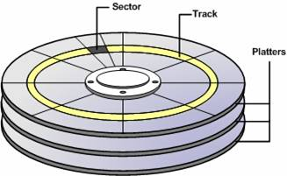
Φυσική αποθήκευση αρχείων σε μαγνητικούς δίσκους
Ένα αρχείο μπορεί να καταλαμβάνει μια σειρά από διάφορες θέσεις στον σκληρό δίσκο
Αν ο δίσκος είναι άδειος τότε το αρχείο καταλαμβάνει συνεχόμενες θέσεις διαδοχικών τομέων(sectors) στο ίδιο ίχνος(track). Όταν εξαντληθούν οι θέσεις του ίχνους προχωρά στο επόμενο.

Slide 10
Μέθοδοι προσπέλασης αρχείων δεδομένων
Αρχεία
Ακολουθιακή προσπέλαση
Τυχαία προσπέλαση
Η μέθοδος προσπέλασης καθορίζει τον τρόπο με τον οποίο προσπελάζονται οι εγγραφές ενός αρχείου

Slide 11
Ακολουθιακά αρχεία
Οι εγγραφές ενός αρχείου προσπελάζονται σειριακά δηλαδή η μια μετά την άλλη από την αρχή προς το τέλος
Μετά την τελευταία εγγραφή υπάρχει ένα σημάδι τέλους αρχείου (EOF=End Of File)
Δεν υπάρχει διεύθυνση για κάθε εγγραφή
Είναι κατάλληλα για εφαρμογές στις οποίες απαιτείται η προσπέλαση σε όλες τις εγγραφές του αρχείου
Δεν είναι αποδοτικά όταν απαιτείται τυχαία προσπέλαση

Slide 12
Ευρετηριασμένα αρχεία (indexed files)
Ένα ευρετηριασμένο αρχείο αποτελείται από ένα αρχείο δεδομένων και ένα ευρετήριο
Το ευρετήριο είναι ένα μικρό αρχείο με δύο πεδία: το κλειδί της εγγραφής και την αντίστοιχη διεύθυνσή της
Το αρχείο δεδομένων είναι ένα ακολουθιακό αρχείο που περιέχει τις εγγραφές
Προσπέλαση
Φορτώνεται στην μνήμη όλο το αρχείο ευρετήριο
Ερευνώνται οι εγγραφές του ευρετηρίου με έναν αποδοτικό αλγόριθμο αναζήτησης
Ανακτάται η διεύθυνση της εγγραφής
Χρησιμοποιείται η διεύθυνση για να ανακτηθεί η κατάλληλη εγγραφή δεδομένων

Slide 13
Αναπαράσταση ευρετηριασμένου αρχείου

Slide 14
Κατακερματισμένα αρχεία (Hashed files)
Στα κατακερματισμένα αρχεία δεν υπάρχει ευρετήριο
Τον ρόλο του ευρετηρίου τον αναλαμβάνει μια συνάρτηση που δέχεται ένα κλειδί και το αντιστοιχεί σε μια διεύθυνση

Slide 15
Άμεσος κατακερματισμός
Το κλειδί αποτελεί και την διεύθυνση του αρχείου δεδομένων
Δεν είναι αποδοτικός τρόπος διαχείρισης χώρου
Π.χ. αν το ΑΦΜ (9 ψηφία) είναι το κλειδί τότε θα υπάρχουν εγγραφές με κωδικούς από 000000000 έως 999999999 άρα θα χρειαστεί ένα τεράστιο αρχείο και ένα πολύ μικρό ποσοστό του θα περιέχει πραγματικές εγγραφές

Slide 16
Μέθοδος διαίρεσης modulo
Διαιρείται το κλειδί με το μέγεθος του αρχείου και ως διεύθυνση χρησιμοποιείται το υπόλοιπο +1
Ως μέγεθος του αρχείου επιλέγεται ένας πρώτος αριθμός έτσι ώστε να υπάρχουν λιγότερες συγκρούσεις
Υπάρχουν και άλλες μέθοδοι κατακερματισμού (π.χ. κατακερματισμός εξαγωγής ψηφίων, μέθοδος μέσου τετραγώνου κ.α.)
Παράδειγμα:
Μια εταιρεία με 100 υπαλλήλους δημιουργεί ένα αρχείο με μέγιστο μέγεθος αρχείου 307
Ο υπάλληλος «Παπαδόπουλος Πέτρος» με κωδικό 121167 αντιστοιχείται στην διεύθυνση 12167 mod 307 + 1 = 3

Slide 17
Σύγκρουση
Υπάρχει πιθανότητα δύο κλειδιά να αντιστοιχούν στην ίδια εγγραφή (συνώνυμα)
123013 mod 307 + 1 = 214
151564 mod 307 + 1 = 214
Σύγκρουση συμβαίνει όταν ο αλγόριθμος κατακερματισμού παράγει μια διεύθυνση για ένα κλειδί που είναι ήδη κατειλημμένη
Επίλυση συγκρούσεων (μέθοδος συνδεδεμένης λίστας)
Κάθε εγγραφή περιέχει ένα δείκτη προς μια άλλη εγγραφή
Αν μια εγγραφή αντιστοιχηθεί σε θέση που είναι ήδη κατειλημμένη θα πρέπει να τοποθετηθεί στο τέλος της συνδεδεμένης λίστας που υπάρχει στην θέση αυτή

Slide 18
Κατάλογοι
Κατάλογοι (φάκελοι): Δίνουν την δυνατότητα οργάνωσης των αρχείων
Αναπαρίσταται ως ένας ειδικός τύπος αρχείου
Μπορεί να περιέχει και άλλες πληροφορίες πέρα από τα αρχεία που περιέχει (π.χ. δικαιώματα πρόσβασης στα περιεχόμενά του)

Slide 19
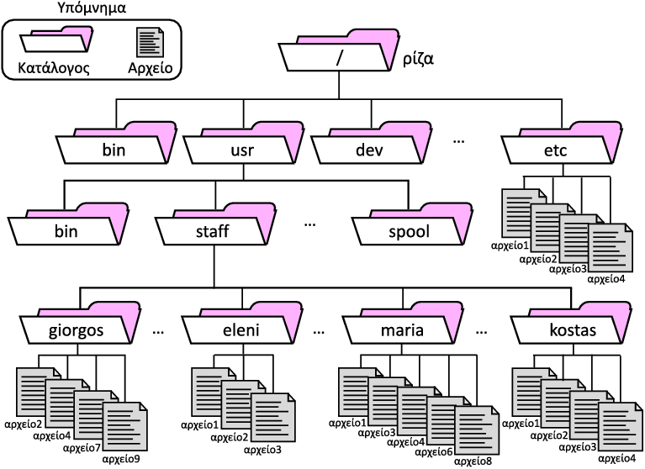
Κατάλογοι στο UNIX
Κατάλογος root (/). Βρίσκεται στο υψηλότερο επίπεδο ιεραρχίας του συστήματος αρχείων
Κατάλογος home. Είναι ο κατάλογος στον οποίο μεταφέρεται ο χρήστης μόλις συνδέεται στο σύστημα. Κάθε χρήστης έχει τον δικό του home κατάλογο
Τρέχον κατάλογος. Είναι ο κατάλογος στον οποίο βρίσκεται ο χρήστης την τρέχουσα χρονική στιγμή
Διαδρομή
Απόλυτη διαδρομή στο αρχείο file3 /usr/staff/eleni/αρχείο3
Σχετική διαδρομή στο αρχείο file3 αν ο τρέχων κατάλογος είναι ο staff είναι η eleni/αρχείο3

Slide 20
Τύποι αρχείων με βάση το περιεχόμενο
Αρχεία κειμένου
Δυαδικά αρχεία
Ένα αρχείο κειμένου είναι ένα αρχείο χαρακτήρων
Αν περιέχουν αριθμούς αυτοί αποθηκεύονται με κωδικοποίηση χαρακτήρων (ASCII, Unicode) και όχι στην εσωτερική μορφή αναπαράστασης αριθμητικών δεδομένων (συμπλήρωμα ως προς 2)
Ένα δυαδικό αρχείο είναι μια συλλογή δεδομένων αποθηκευμένων στην εσωτερική μορφή του υπολογιστή
Τα δεδομένα ενός δυαδικού αρχείου κειμένου έχουν νόημα μόνο όταν ερμηνεύονται κατάλληλα από ένα πρόγραμμα

Slide 21
Βιβλιογραφία
Forouzan B., Mosharaf F. Εισαγωγή στην επιστήμη των υπολογιστών. Εκδόσεις Κλειδάριθμος (2010)
Σταυρακούδης Α. Εισαγωγή στις υπολογιστικές μεθόδους για τις οικονομικές και επιχειρησιακές σπουδές. Κλειδάριθμος (2012)
Ταμπακάς Β. Εισαγωγής τις βάσεις δεδομένων. Εκδότης Β. Ταμπακάς (2009)
Γιαννακουδάκης Ε. Σχεδιασμός και διαχείριση Βάσεων Δεδομένων. Εκδόσεις Ευγενία Σ. Μπένου (2009).
Biermann A. Σπουδαίες ιδέες στην επιστήμη των υπολογιστών. Πανεπιστημιακές εκδόσεις Κρήτης (2008).
Brookshear J.G. Η επιστήμη των υπολογιστών, μια ολοκληρωμένη παρουσίαση. Εκδόσεις Κλειδάριθμος (2009).
Πληροφοριακά συστήματα επιχειρήσεων II. Πολλάλης, Γιαννακόπουλος, Δημόπουλος. Εκδόσεις Σταμούλη (2004).

Slide 22
Σημείωμα Αναφοράς
Copyright Τεχνολογικό Ίδρυμα Ηπείρου. Δρ. Γκόγκος Χρήστος.
Πληροφορική ΙI.
Έκδοση: 1.0 Άρτα, 2015. Διαθέσιμο από τη δικτυακή διεύθυνση:
http://eclass.teiep.gr/OpenClass/courses/ACC137/
ΔΙΑΤΑΡΑΧΕΣ ΦΩΝΗΣ, Ενότητα 0, ΤΜΗΜΑ ΛΟΓΟΘΕΡΑΠΕΙΑΣ, ΤΕΙ ΗΠΕΙΡΟΥ - Ανοιχτά Ακαδημαϊκά Μαθήματα στο ΤΕΙ Ηπείρου

Slide 23
Σημείωμα Αδειοδότησης
Το παρόν υλικό διατίθεται με τους όρους της άδειας χρήσης Creative Commons Αναφορά Δημιουργού-Μη Εμπορική Χρήση-Όχι Παράγωγα Έργα 4.0 Διεθνές [1] ή μεταγενέστερη. Εξαιρούνται τα αυτοτελή έργα τρίτων π.χ. φωτογραφίες, Διαγράμματα κ.λ.π., τα οποία εμπεριέχονται σε αυτό και τα οποία αναφέρονται μαζί με τους όρους χρήσης τους στο «Σημείωμα Χρήσης Έργων Τρίτων».
Ο δικαιούχος μπορεί να παρέχει στον αδειοδόχο ξεχωριστή άδεια να χρησιμοποιεί το έργο για εμπορική χρήση, εφόσον αυτό του ζητηθεί.
[1]
http://creativecommons.org/licenses/by-nc-nd/4.0/deed.el

Slide 24
Τέλος Ενότητας
Επεξεργασία: Ευάγγελος Καρβούνης
Άρτα, 2015

Slide 25
Τέλος Ενότητας
Δομές αρχείων

